Slide 1
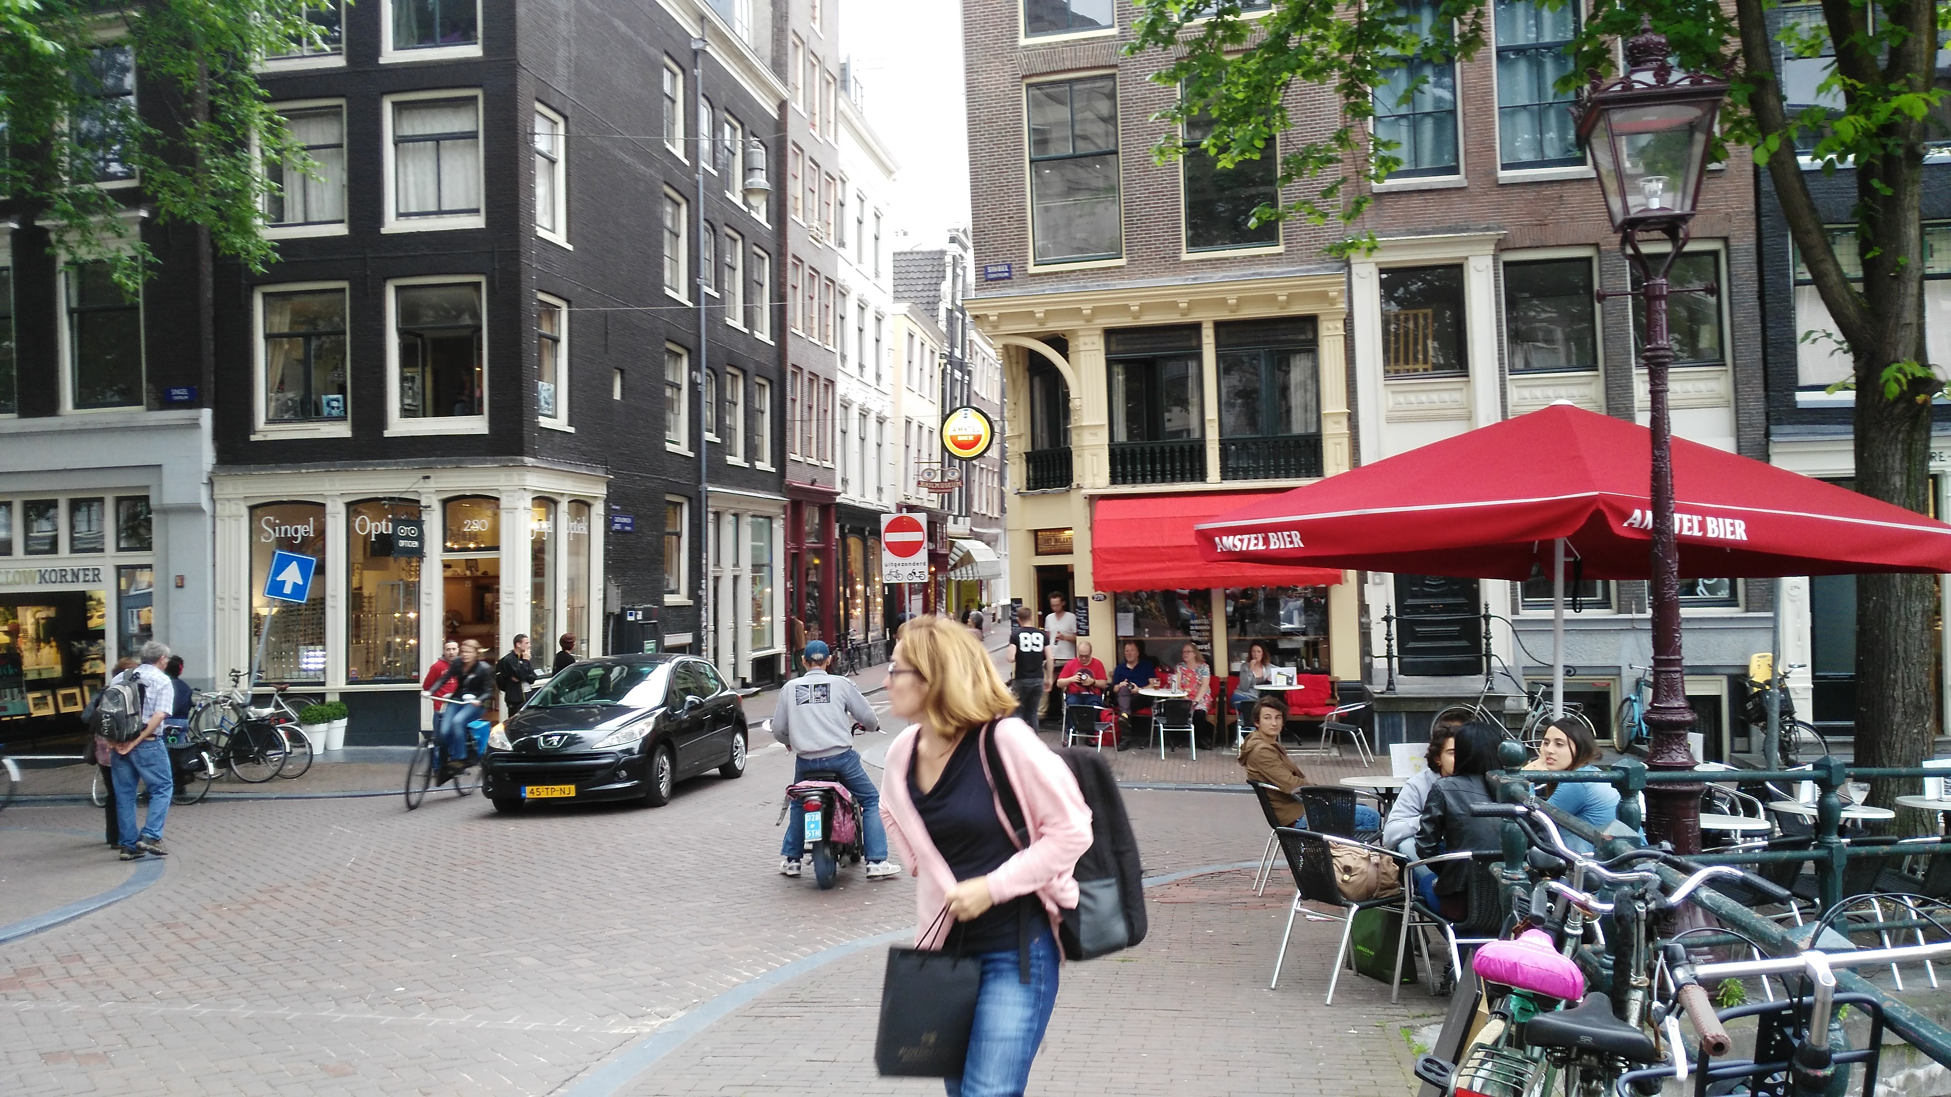
Bewonersgroep Grachten 9+
Carla Hoffschulte

Slide 2
Grachten 9+
Is een groep bewoners van de grachten en straatjes tussen Leidsegracht en Raadhuisstraat
De >18.000.000 bezoekers van Amsterdam beginnen ook steeds meer sporen achter te laten in onze buurt. De leden willen elkaar informeren over deze ontwikkelingen en waar nodig actie ondernemen
Grachten 9+ is geen onderdeel van de Stadsdorporganisatie
Grachten 9+ is wel lid van WIJ-Amsterdam, het platform van bewonersorganisaties centrum, oud-zuid, oud-west

Slide 3
Waar gaat het mis en wat doen we eraan?
1. Onttrekken woonruimte en overlast door illegaal verhuur aan toeristen
Sociale cohesie neemt af door minder bewoners en meer tijdelijke gasten
Overlast en prijsopdrijving
Actie: inventariseren adressen en melden illegale/overlastgevende adressen
2. Misbruik o.a. voor commerciële doelen van de openbare ruimte
Te grote terrassen (en lawaaioverlast), fietsverhuur straatopslag, afval
Actie: inventariseren en melden bij handhaving
3. Verschraling van het winkelaanbod dat zich eenzijdig richt op bezoekers
Overheersing van food en kleding winkels
Sympathieke winkels worden verdreven door hoge huren
Actie: contact opnemen met gemeente

Slide 4
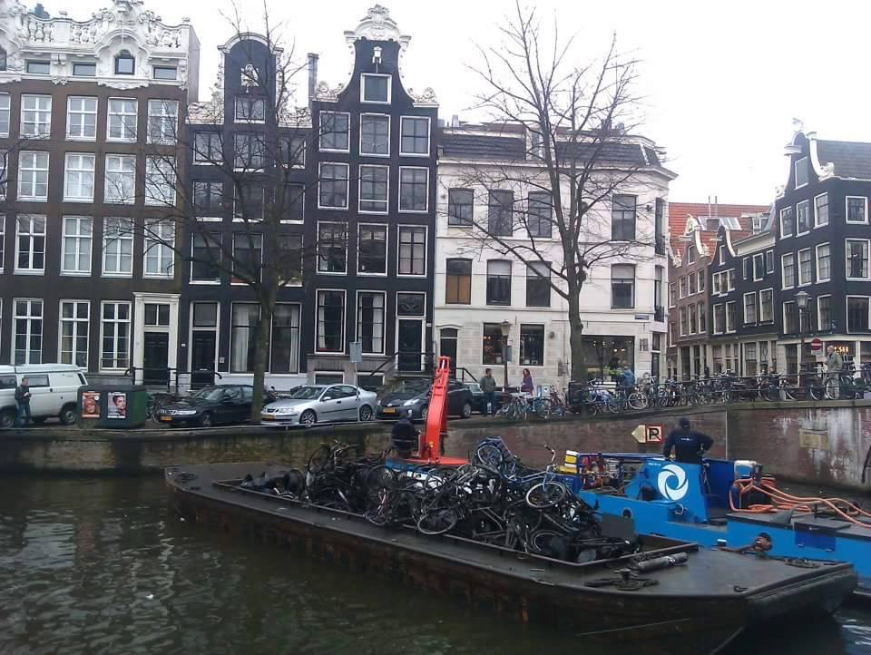
Wilt u ook geïnformeerd worden en uw stem laten horen?
Stuur een mail naar JHULST50@GMAIL.COM of vul hier een aanmeldformulier in
VRAGEN?
Melden bij gemeente
WHATSAP +31 6 4444 0655
14020

